Slide 1
图的邻接矩阵（数组）表示
顶点表：
（ v1 v2 v3 v4 v5 ）
v1
v2
v1
v2
v3
v4
v5
邻接矩阵：
0 0 0 0 0
0 0 0 0 0
0 0 0 0 0
0 0 0 0 0
0 0 0 0 0
0 1 0 1 0
v3
1 0 1 0 1
v4
0 1 0 1 1
v4
v5
1 0 1 0 1
0 1 1 1 0
无向图的邻接矩阵是对称的；
Notes:
5月19日第13周第1次课

Slide 2
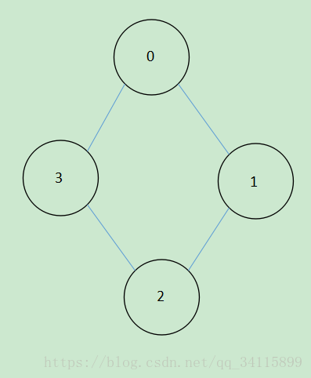
在图中，从某顶点到另一顶点长度为n的路径有多少条？(矩阵乘法的应用)
Notes:
4 4
1 2
2 3
3 4
4 1

Slide 3
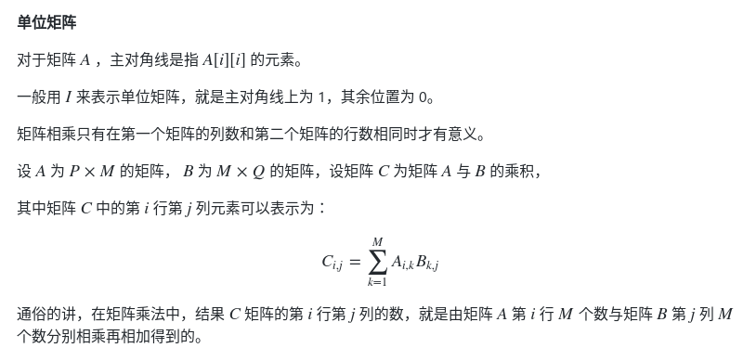
矩阵乘法

Slide 4
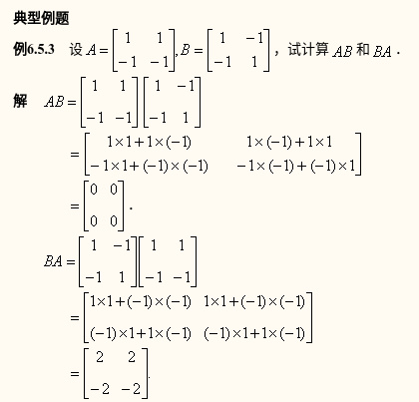
矩阵乘法

Slide 5
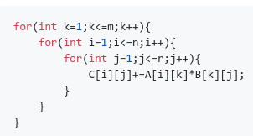
矩阵乘法

Slide 6

8.4 最小生成树 ( minimum cost spanning tree )
设图G是一个具有n个顶点的连通图。则从G的任一顶点（源点）出发，作一次深度优先搜索（广度优先搜索），搜索到的n个顶点和搜索过程中从一个已访问过的顶点v _{i} 搜索到一个未曾访问过的邻接点v _{j} ，所经过的边（共n-1条）组成的极小连通子图就是生成树。（源点是生成树的根)
A
A
B
C
D
E
B
C
D
E
F
G
F
G
146-

Slide 7
北京
天津
31
7
34
西安
24
22
南京
19
武汉
19
成都
39
6
25
上海
31
50
22
38
44
41
昆明
58
广州
构造最小生成树的准则
必须使用且仅使用该网络中的 n-1 条边来联结网络中的 n 个顶点；
不能使用产生回路的边；
各边上的权值的总和达到最小。
146-

Slide 8
讨论：如何求得最小生成树？
——有多种算法，但最常用的是以下两种：
Kruskal（克鲁斯卡尔）算法
Prim（普里姆）算法

Slide 9
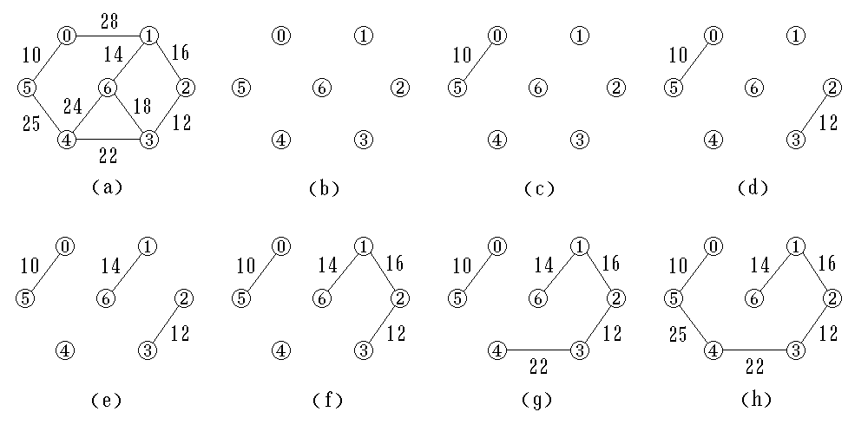
例：应用克鲁斯卡尔算法构造最小生成树的过程
√
√
√
×
×
√
√
√

Slide 10
克鲁斯卡尔（Kruskal）算法:
设N = { V, E }是有 n 个顶点的连通网，
步骤：
(1) 首先构造一个只有 n 个顶点但没有边的非连通图 T = { V, ∅ }, 图中每个顶点自成一个连通分量。
(2) 当在边集 E 中选到一条具有最小权值的边时,若该边的两个顶点落在T中不同的连通分量上，则将此边加入到生成树的边集合T 中；否则将此边舍去，重新选择一条权值最小的边。
(3) 如此重复下去，直到所有顶点在同一个连通分量上为止。此时的T即为所求（最小生成树）。
Kruskal算法特点：将边归并，适于求稀疏网的最小生成树。

Slide 11
Kruskal（克鲁斯卡尔）算法
练习 ：
1
5
6
1
1
5
5
4
1
2
5
4
3
2
3
6
4
2
3
4
2
3
6
5
6
5
6

Slide 12
普利姆（Prim）算法
设：N =（V , E）是个连通网，
另设U为最小生成树的顶点集，TE为最小生成树的边集。
构造步骤:
（1）初始状态： U ={u₀ },（ u₀ ∈V ）， TE={ },
（2）从E中选择顶点分别属于U、V-U两个集合、且权值最小的边（ u₀, v₀)，将顶点v₀归并到集合U中，边（u₀, v₀)归并到TE中；
（3）直到U=V为止。此时TE中必有n-1条边，
T＝（V，{TE}）就是最小生成树。

Slide 13
例：
1
5
6
1
1
5
5
4
2
4
3
2
3
3
6
4
2
6
6
5
6
5
[注]：在最小生成树的生成过程中，所选的边都是
一端在V-U中，另一端在U中。
Prime算法特点: 将顶点归并，适于稠密网。

